Slide 1
初次进入请设置密码！
确认

Slide 2
请输入密码解锁！
解锁
Notes:
1. 只在打开软件的时候需要解锁

Slide 3
请选择区域后校验数据！
省
市
县
确认
Notes:
1. 提供省市县三级数据

Slide 4

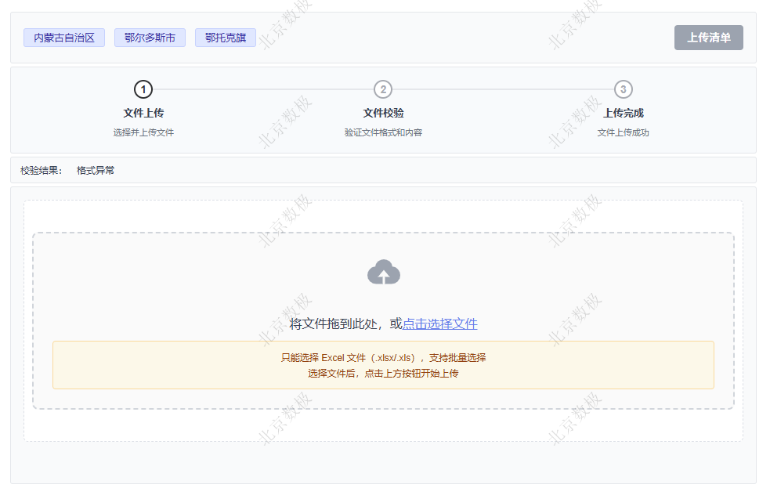

企业清单
装置清单
清单导入
数据导入
数据校验
数据导出
导入进度
技术支持
XXX-XXX-XXX
北京数极智能科技有限公司
Notes:
1. 上面企业清单和装置清单，使用 tab 页切换，文件分别上传
2. 上传文件，有重复数据直接替换掉

Slide 5
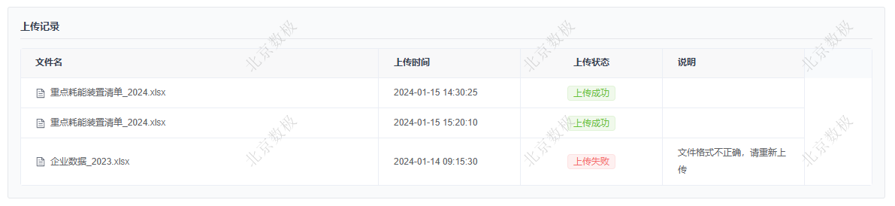
表1
表2
表3
附件2
清单导入
数据导入
数据校验
数据导出
导入进度
技术支持
XXX-XXX-XXX
北京数极智能科技有限公司
Notes:
1. 表格导入的时候需要做校核
2. 可以上传多个 Excel ，上传数量要做限制（避免电脑处理不了）
3. 上传文件如果存在重复数据，需要提示是否覆盖（跟企业清单做关联判断）
4. 不在清单内的企业不允许上传，如果企业不在清单内会终止操作，提示企业不在清单中，在清单中的继续导入
5. 需要限制，未上传清单不允许数据导入

Slide 6
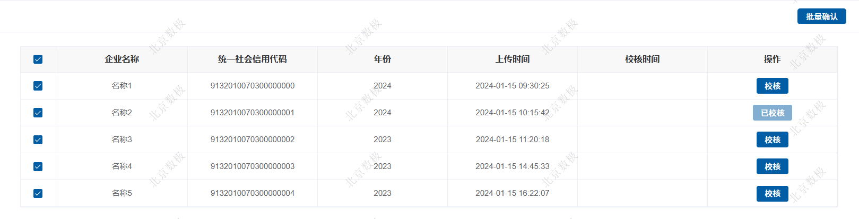
人工校验 / 模型校验
表1
表2
表3
附件2
清单导入
数据导入
数据校验
数据导出
导入进度
技术支持
XXX-XXX-XXX
北京数极智能科技有限公司

Slide 7
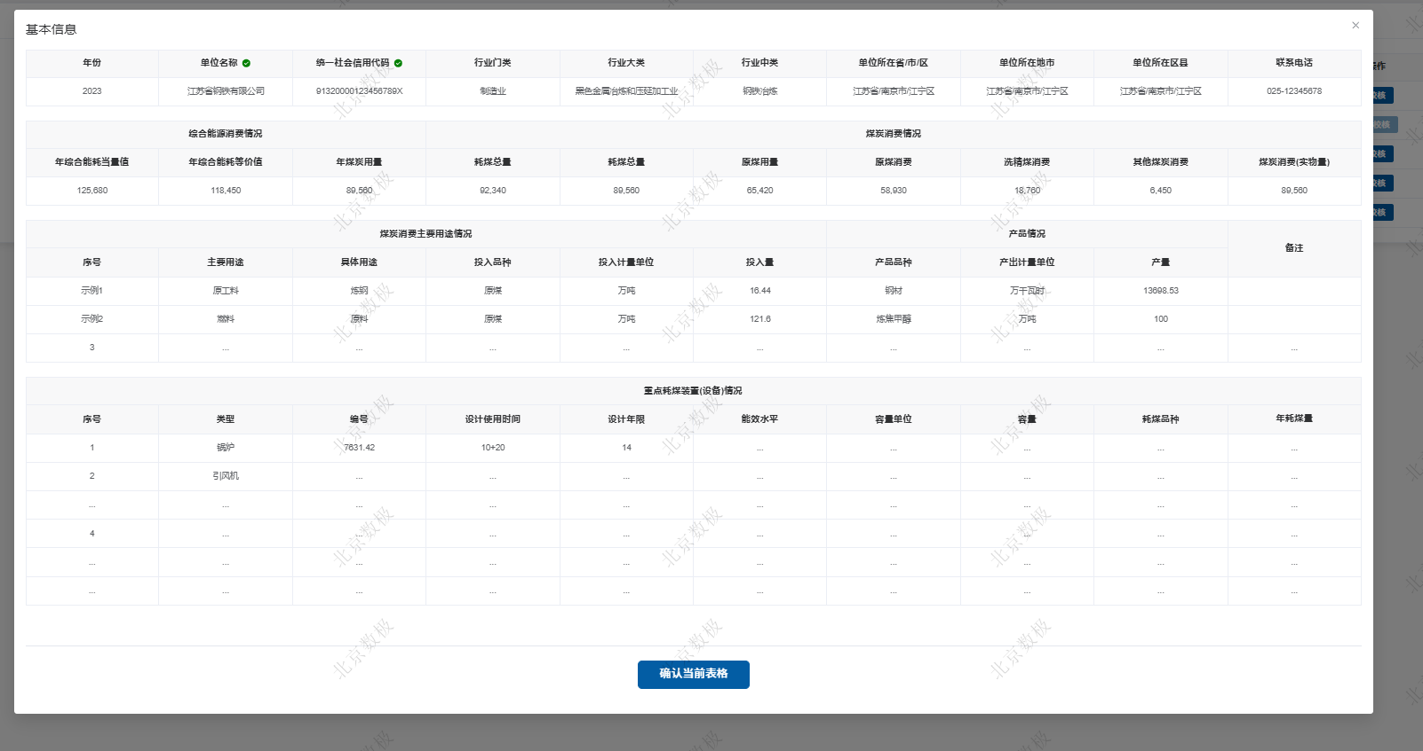
人工校验 / 模型校验
表1
表2
表3
附件2
清单导入
数据导入
数据校验
数据导出
导入进度
技术支持
XXX-XXX-XXX
北京数极智能科技有限公司

Slide 8
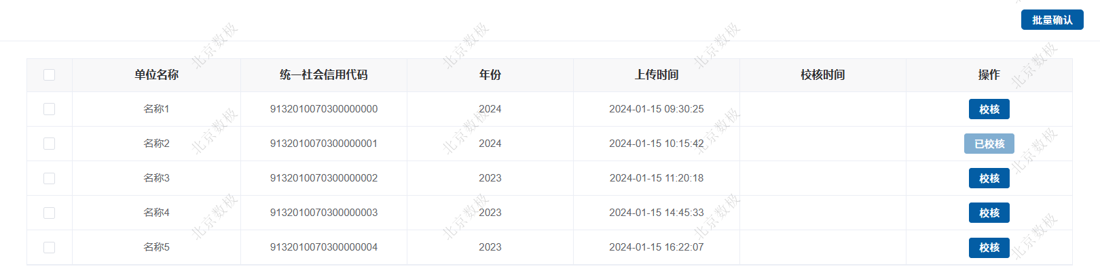
人工校验 / 模型校验
表1
表2
表3
附件2
清单导入
数据导入
数据校验
数据导出
导入进度
技术支持
XXX-XXX-XXX
北京数极智能科技有限公司

Slide 9
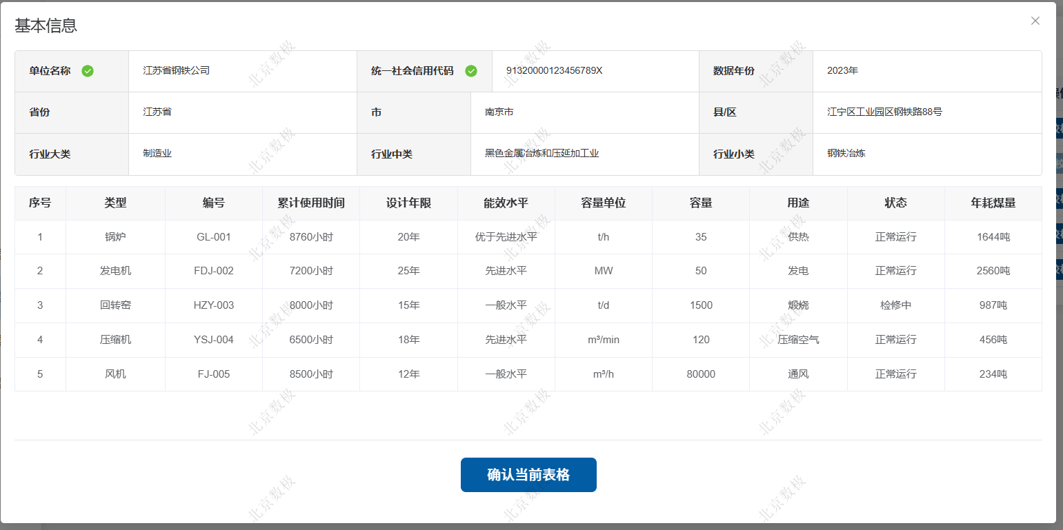
人工校验 / 模型校验
表1
表2
表3
附件2
清单导入
数据导入
数据校验
数据导出
导入进度
技术支持
XXX-XXX-XXX
北京数极智能科技有限公司

Slide 10
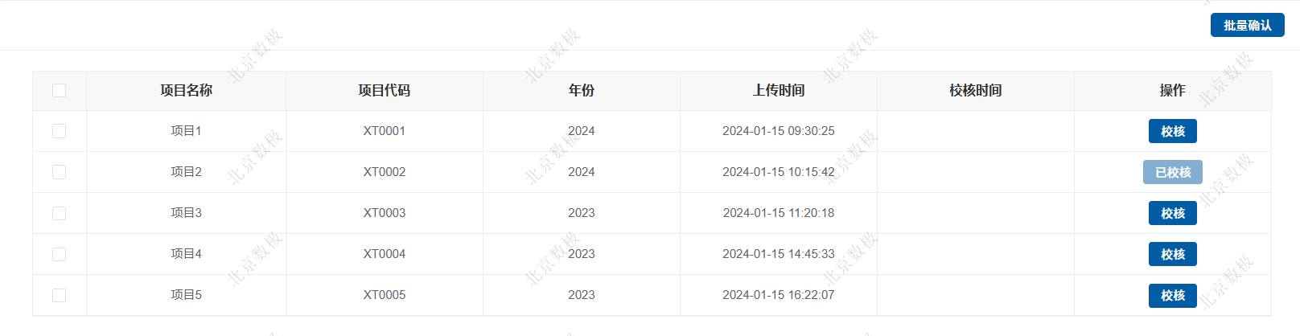
人工校验 / 模型校验
表1
表2
表3
附件2
清单导入
数据导入
数据校验
数据导出
导入进度
技术支持
XXX-XXX-XXX
北京数极智能科技有限公司

Slide 11
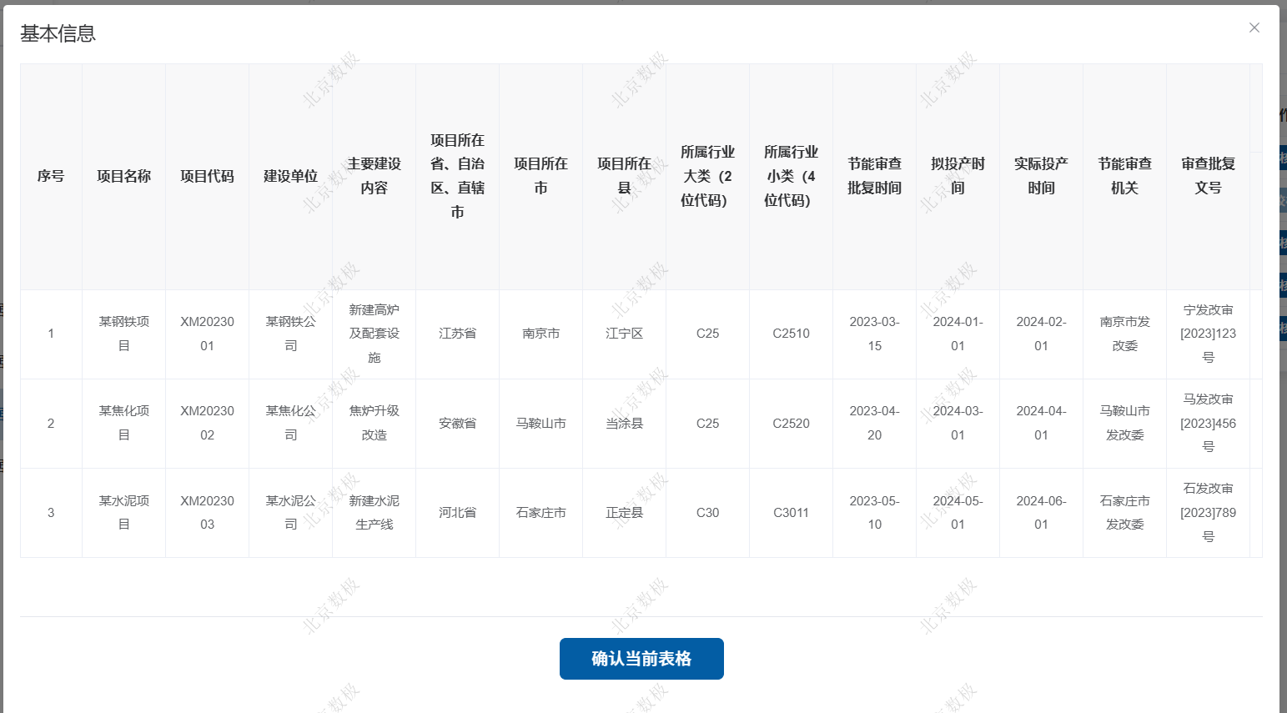
人工校验 / 模型校验
表1
表2
表3
附件2
清单导入
数据导入
数据校验
数据导出
导入进度
技术支持
XXX-XXX-XXX
北京数极智能科技有限公司

Slide 12
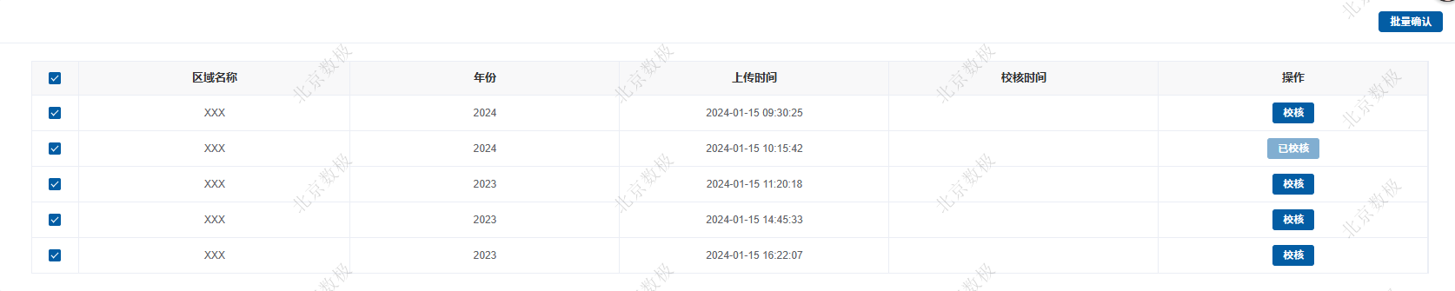
人工校验 / 模型校验
表1
表2
表3
附件2
清单导入
数据导入
数据校验
数据导出
导入进度
技术支持
XXX-XXX-XXX
北京数极智能科技有限公司

Slide 13
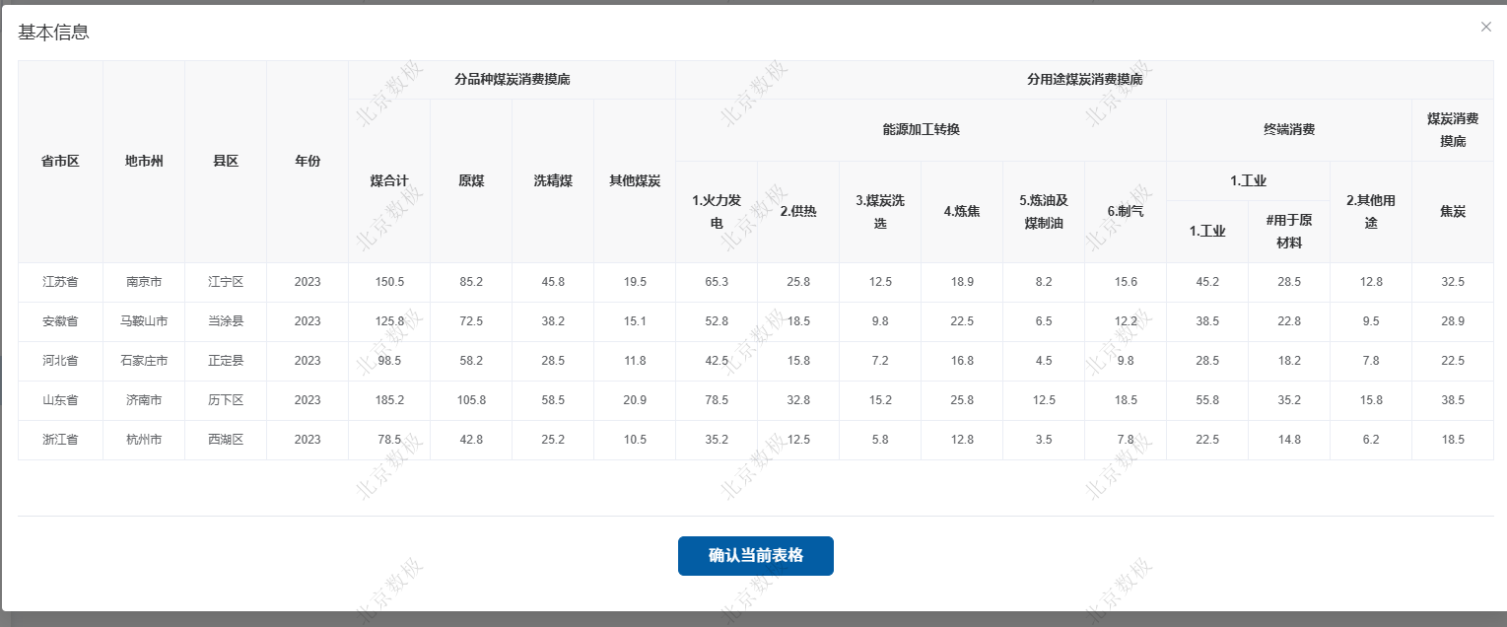
人工校验 / 模型校验
表1
表2
表3
附件2
清单导入
数据导入
数据校验
数据导出
导入进度
技术支持
XXX-XXX-XXX
北京数极智能科技有限公司

Slide 14


人工校验 / 模型校验
表1
表2
表3
附件2
清单导入
数据导入
数据校验
数据导出
导入进度
技术支持
XXX-XXX-XXX
北京数极智能科技有限公司
Notes:
1. 针对人工已经校验的数据进行模型校验
2. 未通过模型校验的时候，可以点击按钮下载校验报告
- 报告内容：那些企业通过那些企业未通过，未通过原因
3. 对校核的表格有问题的单元格标注颜色

Slide 15
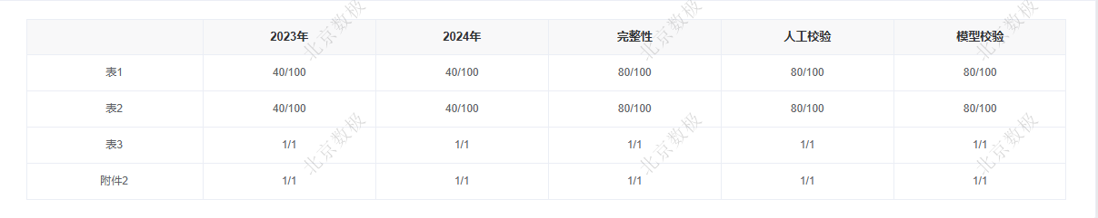

清单导入
数据导入
数据校验
数据导出
导入进度
技术支持
XXX-XXX-XXX
北京数极智能科技有限公司
Notes:
1. 导出汇总数据按钮在 表1 、表2 进展未达到 80% 时按钮为灰色，不能导出，达到 80% 后可以点击导出加密 db 文件
2. 80 / 100 ，80 为已经上传数据 100 为清单数据

Slide 16
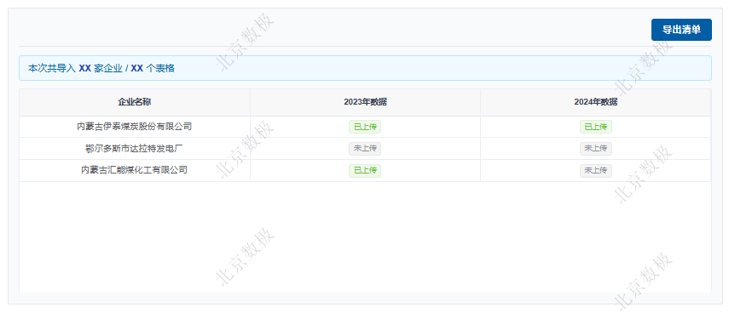
表1
表2
表3
附件2
清单导入
数据导入
数据校验
数据导出
导入进度
技术支持
XXX-XXX-XXX
北京数极智能科技有限公司
Notes:
1. 共导入 XX 家企业 / XX个表格
- 表1、表2：XX 家企业（表中有多少家企业） - 表3、附件2：XX 个表格（县有一个表，市有多个表）
2. 导出清单：导出 Excel 文件，内容为导出当前展示表格（表3和附件2 没有导出清单按钮）

Slide 17

表1
表2
表3
附件2
清单导入
数据导入
单位
数据校验
单位名称
数据导出
导入进度
技术支持
XXX-XXX-XXX
北京数极智能科技有限公司
Notes:
1. 共导入 XX 家企业 / XX个表格
- 表1、表2：XX 家企业（表中有多少家企业） - 表3、附件2：XX 个表格（县有一个表，市有多个表）
2. 导出清单：导出 Excel 文件，内容为导出当前展示表格（表3和附件2 没有导出清单按钮）

Slide 18
表1
表2
表3
附件2
清单导入
数据导入
个表格
数据校验
项目名称
数据导出
导入进度
技术支持
XXX-XXX-XXX
北京数极智能科技有限公司
Notes:
1. 共导入 XX 家企业 / XX个表格
- 表1、表2：XX 家企业（表中有多少家企业） - 表3、附件2：XX 个表格（县有一个表，市有多个表）
2. 导出清单：导出 Excel 文件，内容为导出当前展示表格（表3和附件2 没有导出清单按钮）

Slide 19
表1
表2
表3
附件2
清单导入
数据导入
个表格
数据校验
区域名称
数据导出
导入进度
技术支持
XXX-XXX-XXX
北京数极智能科技有限公司
Notes:
1. 共导入 XX 家企业 / XX个表格
- 表1、表2：XX 家企业（表中有多少家企业） - 表3、附件2：XX 个表格（县有一个表，市有多个表）
2. 导出清单：导出 Excel 文件，内容为导出当前展示表格（表3和附件2 没有导出清单按钮）

Slide 20
设置
清单导入
1. 重置锁屏密码
数据导入
2. 文件路径：C://XXXX/XXXX
数据校验
数据导出
导入进度
技术支持
XXX-XXX-XXX
北京数极智能科技有限公司
Notes:
1. 需要展示文件存储的路径信息

